Slide 1
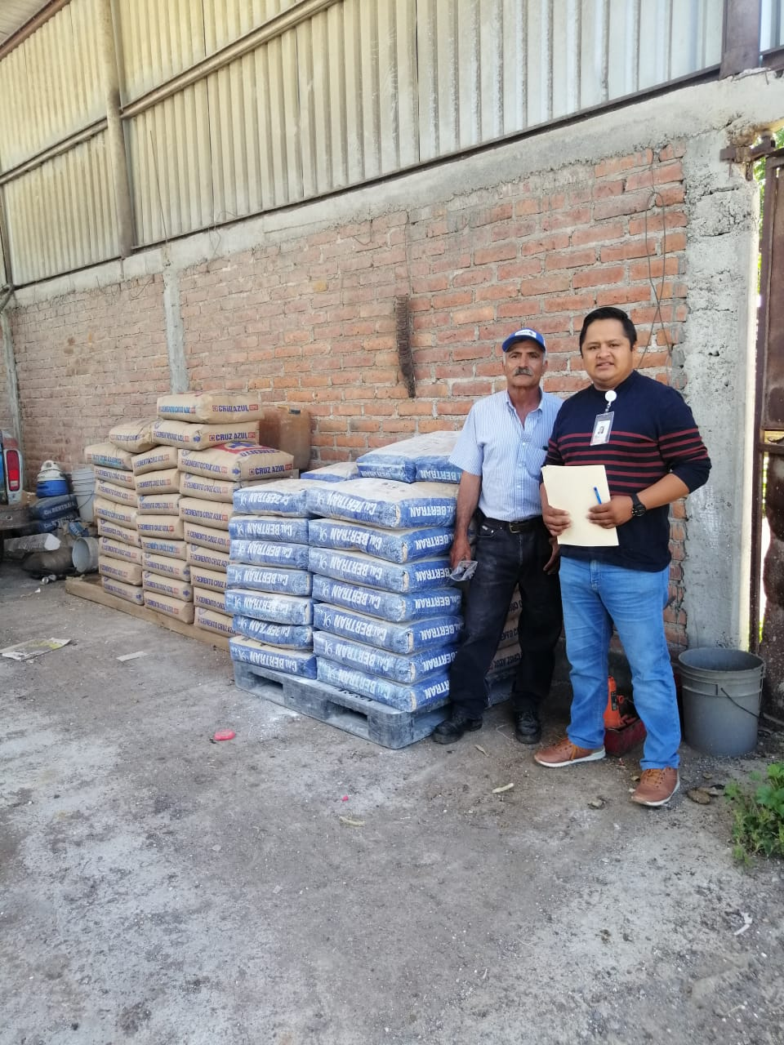
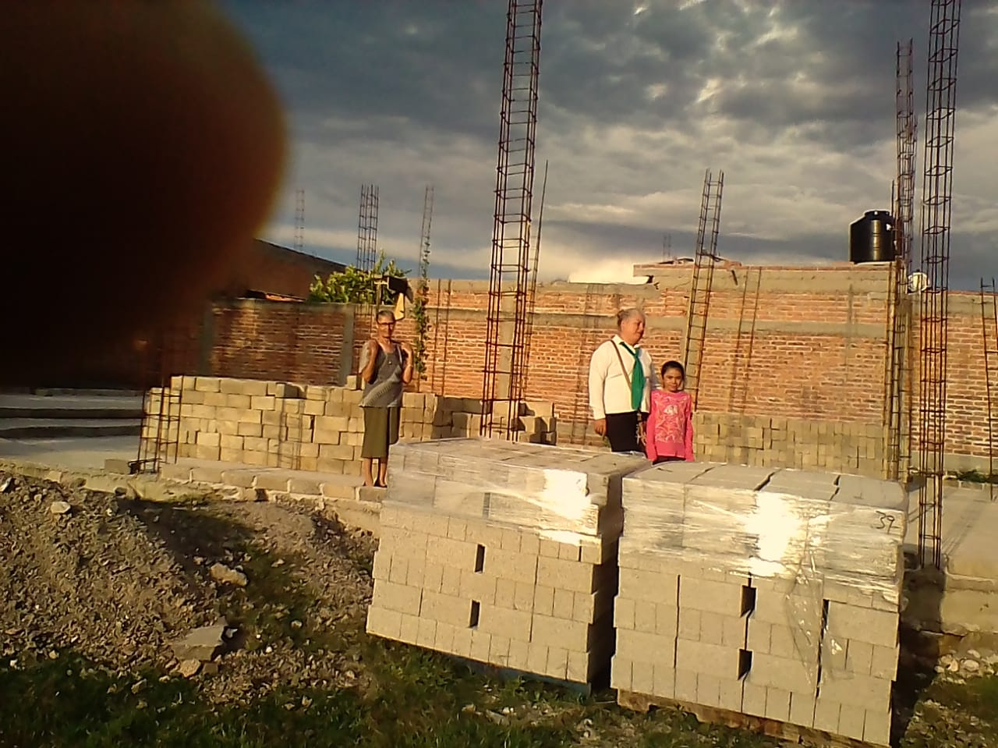
PROGRAMA OBRAS MENORES EJERCICIO 2019
MATERIAL DE CONSTRUCCION PARA CENTRO COMUNITARIO
ACEBUCHE, TILDIO Y AMAPOLAS

